Slide 1
五餅二魚
對於神的呼召----我們的回應

Slide 2
約翰福音 6:1-14(1/2)
這事以後，耶穌渡過加利利海，就是提比哩亞海。 有許多人因為看見他在病人身上所行的神蹟，就跟隨他。耶穌上了山，和門徒一同坐在那裡。那時猶太人的逾越節近了。耶穌舉目看見許多人來，就對腓力說：「我們從哪裡買餅叫這些人吃呢？」（他說這話是要試驗腓力；他自己原知道要怎樣行。）腓力回答說：「就是二十兩銀子的餅，叫他們各人吃一點也是不夠的。」 有一個門徒，就是西門•彼得的兄弟安得烈，對耶穌說：

Slide 3
約翰福音 6:1-14(2/2)
「在這裡有一個孩童，帶著五個大麥餅、兩條魚，只是分給這許多人還算甚麼呢？」耶穌說：「你們叫眾人坐下。」原來那地方的草多，眾人就坐下，數目約有五千。耶穌拿起餅來，祝謝了，就分給那坐著的人；分魚也是這樣，都隨著他們所要的。他們吃飽了，耶穌對門徒說：「把剩下的零碎收拾起來，免得有糟蹋的。」他們便將那五個大麥餅的零碎，就是眾人吃了剩下的，收拾起來，裝滿了十二個籃子。眾人看見耶穌所行的神蹟，就說：「這真是那要到世間來的先知！」

Slide 4
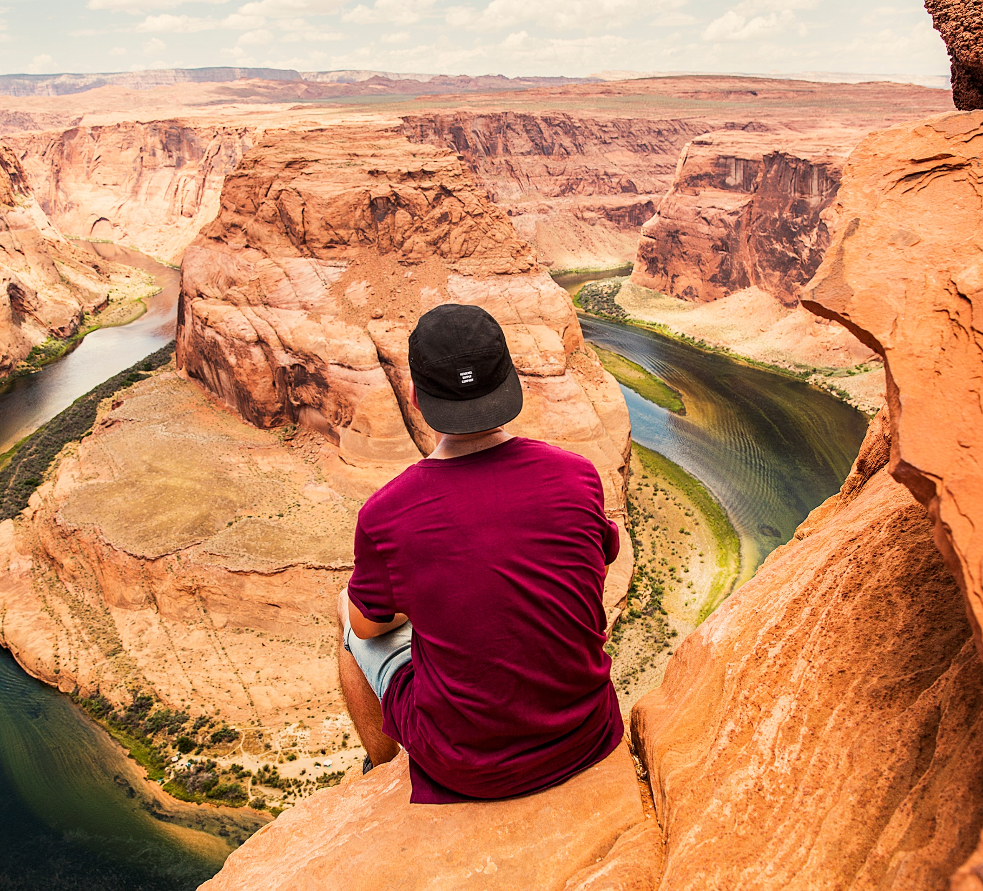
耶穌的吩咐 :
耶穌出來，見有許多的人，就憐憫他們，治好了他們的病人。
「我們從哪裡買餅叫這些人吃呢？」
「你們給他們吃吧！」

Slide 5
門徒的反應 :
群眾的反應 :
「就是二十兩銀子的餅，叫他們各人吃一點也是不夠的。」
「我的東西夠我自己用，......他們有缺乏，是他們自己的問題。」
“我所有的……
是不夠的”
“我所有的
太寶貴了……”

Slide 6
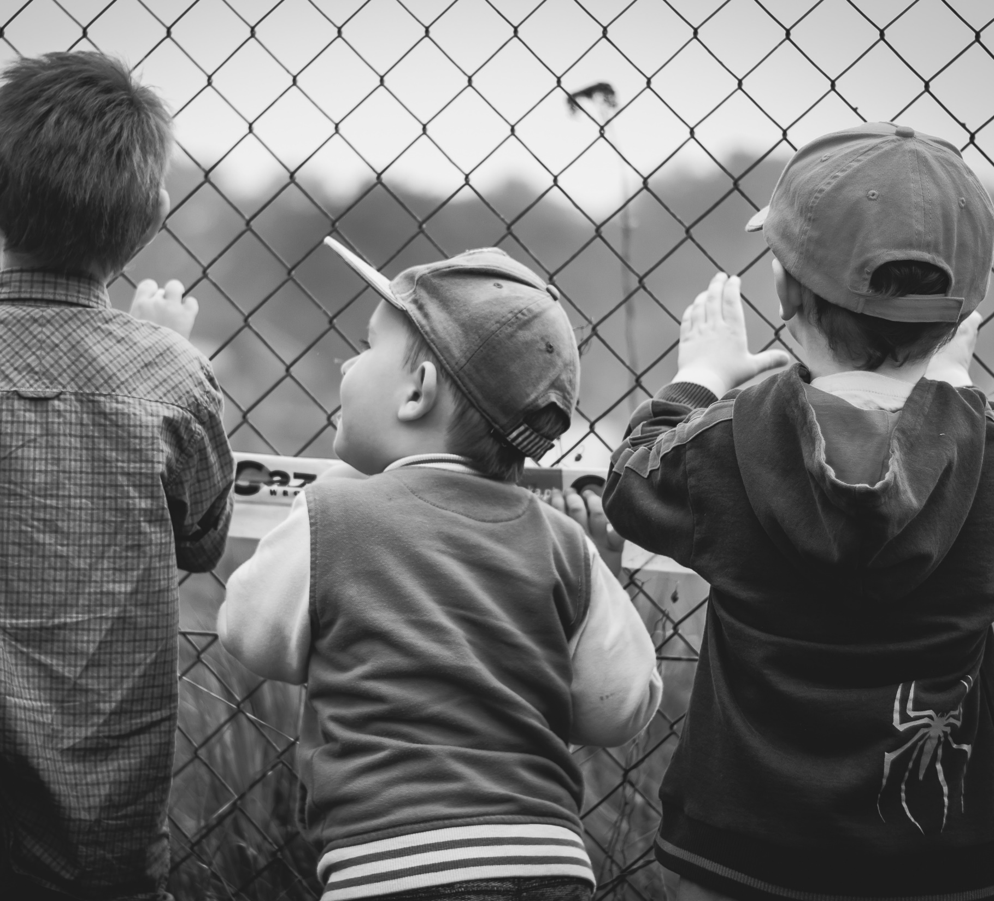
孩童的反應 :
「在這裡有一個孩童，帶著五個大麥餅、兩條魚，只是分給這許多人還算甚麼呢？」
“我不在乎我有什麼…
我只是想認識祢.”

Slide 7
耶穌對我們的呼召(吩咐):
「夫子，律法上的誡命，哪一條是最大的呢？」 耶穌對他說：「你要盡心、盡性、盡意愛主─你的神。 這是誡命中的第一，且是最大的。 其次也相倣，就是要愛人如己。
馬太福音. 22:36-39
所以，你們要去，使萬民作我的門徒，
奉父、子、聖靈的名給他們施洗。 凡我所吩咐你們的，都教訓他們遵守，
我就常與你們同在，直到世界的末了。」
馬太福音 28:19-20

Slide 8
我們的回應:
“認識我自己是誰，是不夠的。”
“我所擁有的太寶貴了……”
“無論我擁有什麼? 或缺少什麼? 都不重要……..重要的唯有，我願更加愛主。”

Slide 9
